Slide 1


§2.5 参数识别
在建立数学模型时常常需要确定一些参数，选什么量为参数，怎样选取参数，其中也有一些技巧，参数选得不好，会使问题变得复杂难解，给自己增添许多不必要的麻烦。确定参数以后，一般需要利用数据来获得这些参数的具体取值，例如在使用经验方法建模时，假如你准备用线性函 数ax+b来表达变量间的关系，你还要用最小二乘法去求出参 数a、b的值，这一过程被称 为“参数识 别”。总之，参数的选取应使其后的识别尽可能简便，让我们来考察一个实例。

Slide 2
例3 录像带还能录多长时间
录像机上有一个四位计数器，一盘 180分钟
的录像带在开始计数时为 0000，到结束时计
数为1849，实际走时为185分20秒。我们从
0084观察到0147共用时间3分21秒。若录像
机目前的计数为1428，问是否还能录下一个
60分钟的节目？

Slide 3
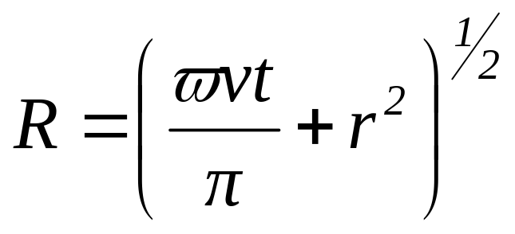
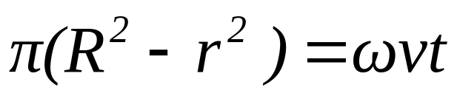

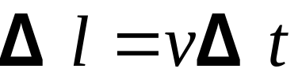
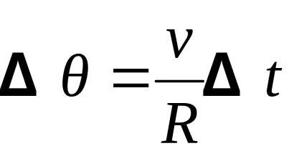
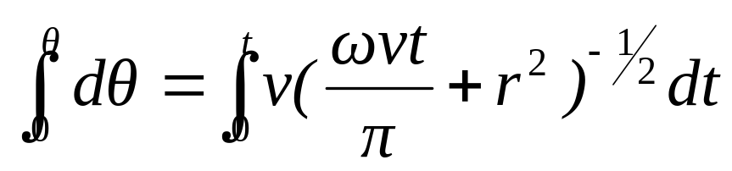
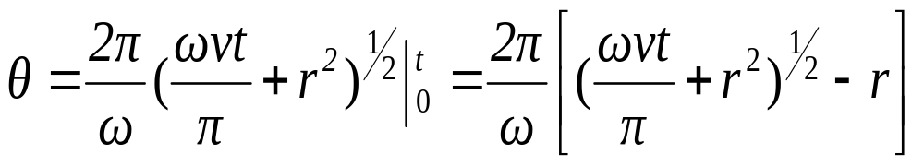
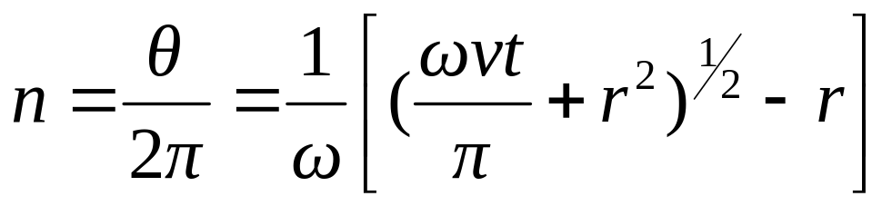
由
得到
又 因和 得
我们希望建立一个录像带已录像时 间t与计数器计 数n之间的函数关系。为建立一个正确的模型，首 先必须搞清哪些量是常量，哪些量是变量。首先，录像 带的厚 度W是常量，它被绕在一个半径 为r的园盘上，见图。磁带转动中线速 度v显然也是常数，否则图象声音必然会失真。此外，计数器的读 数n与转过的圈数有关，从而与转过的角 度θ成正比。
积分得到
即
R
l
从而有
θ
r

Slide 4
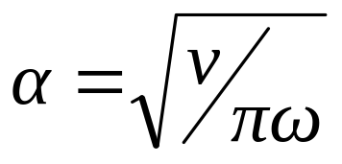
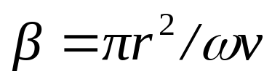
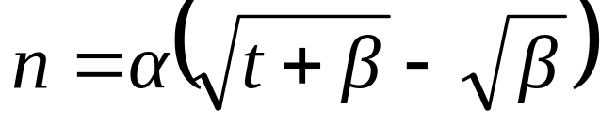
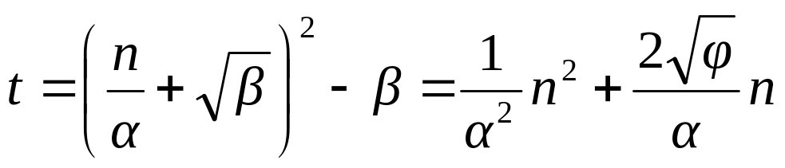
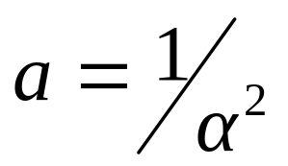
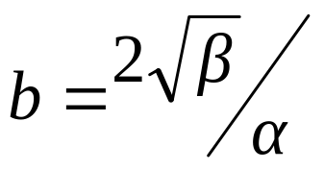
R
l
θ
此式中的三个参数ω、v和r均不易精确测得，虽然我们可以从上式解出t与n的函数关系，但效果不佳，故令
则可将上式简化为：
r
故
令
上式又可化简记成 t= an²+bn

Slide 5
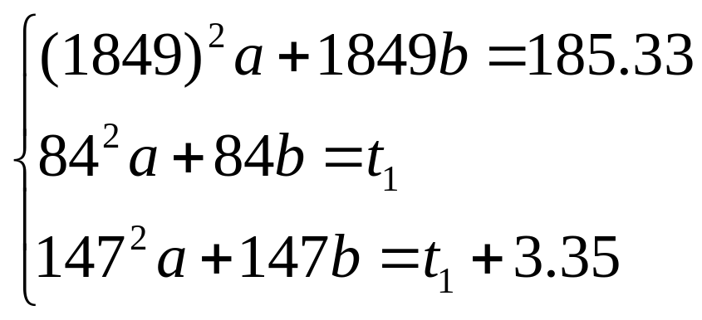
t= an²+bn
R
l
θ
上式以a、b为参数显然是一个十分明智的做法，它为公式的最终确立即参数求解提供了方便。将已知条件代入，得方程组：
r
从后两式中消 去t₁，解得a=0.0000291, b=0.04646,故t=0.0000291 n²+0.04646n，令n=1428，得到t=125.69（分）由于一盒录像带实际可录像时间为185.33分，故尚可录像时间 为59.64分，已不能再录下一个60分钟的节目了。

